Slide 1




视觉SLAM
线性代数Eigen
Mar 20th, 2022 https://github.com/duyongquan/LTSLAM
AibotBeginer 视觉SLAM
quandy2020@126.com

Slide 2

2
Outline
Eigen Introduction
Matrix Operations
Eigen & Quaternion

Slide 3
Eigen Introduction
3
Eigen简介

Slide 4
4
Eigen Introduction
Eigen是可以用来进行线性代数、矩阵、向量操作等运算的C++库，它里面包含了很多算法
Eigen采用源码的方式提供给用户使用，在使用时只需要包含Eigen的头文件即可进行使用
https://eigen.tuxfamily.org/index.php?title=Main_Page
https://eigen.tuxfamily.org/dox/group__QuickRefPage.html

Slide 5
5
Eigen Introduction

Slide 6
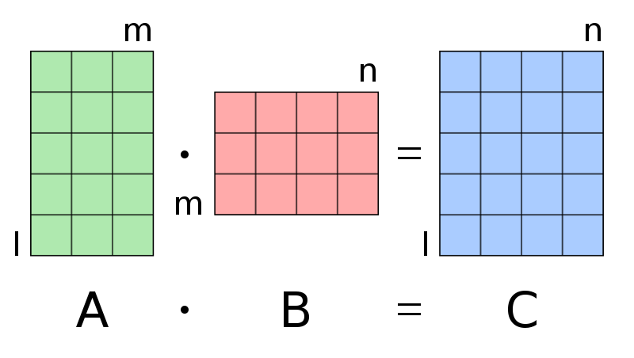
Matrix Operations
6
矩阵运算

Slide 7
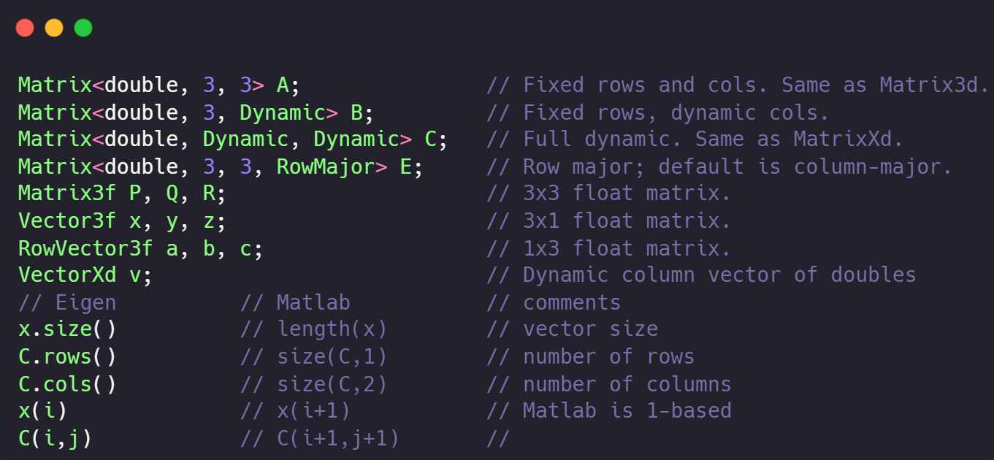
7
Eigen 矩阵定义

Slide 8
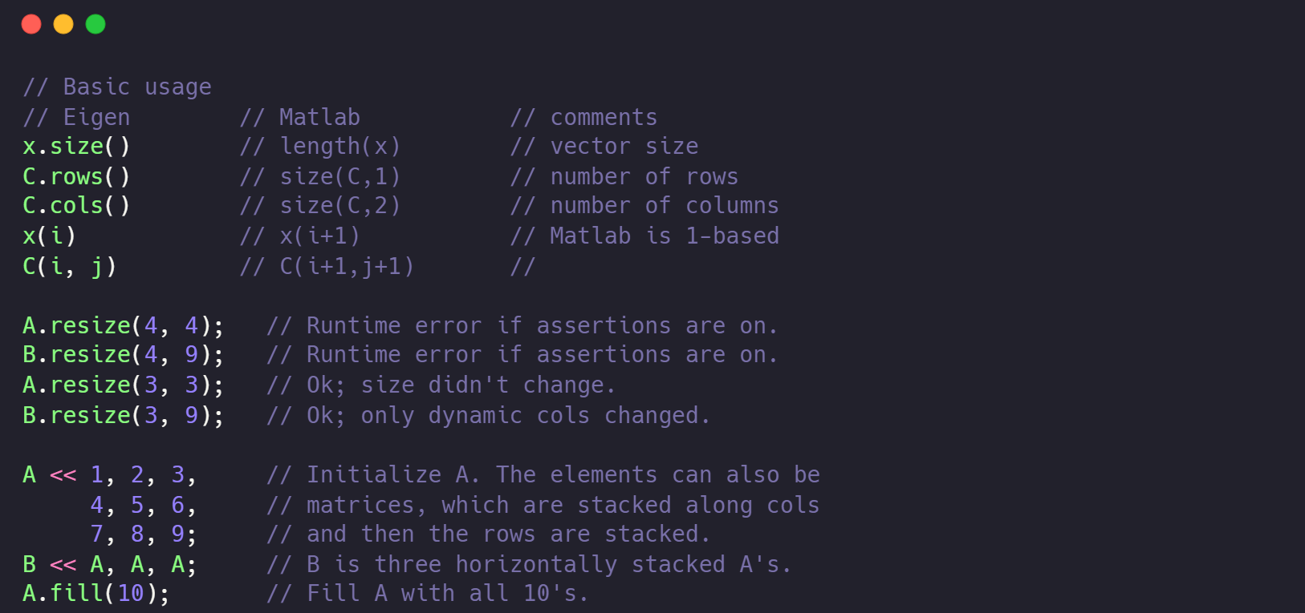
8
Eigen 基础使用

Slide 9
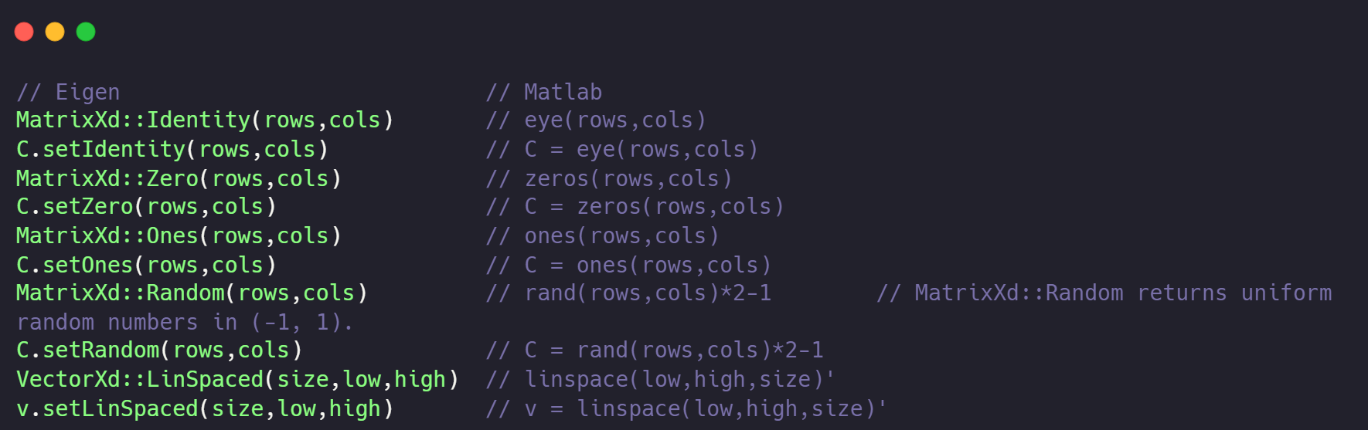
9
Eigen 特殊矩阵生成

Slide 10
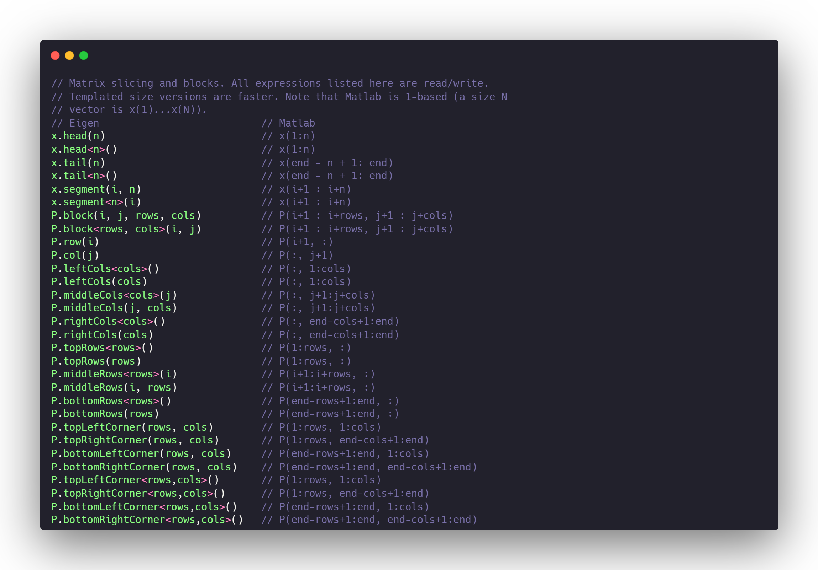
10
Eigen 矩阵分块

Slide 11
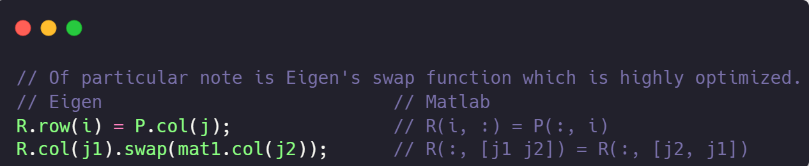
11
Eigen 矩阵元素交换

Slide 12
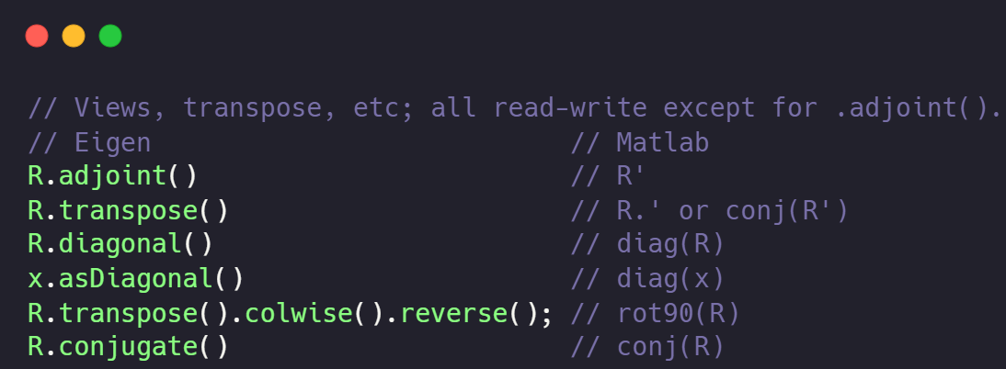
12
Eigen 矩阵转置

Slide 13
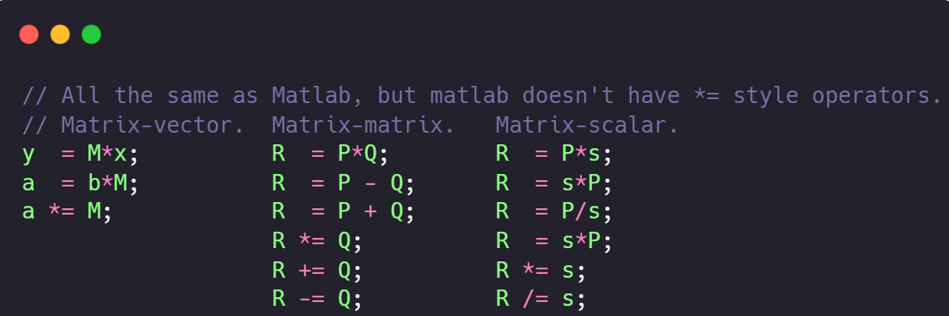
13
Eigen 矩阵乘积

Slide 14
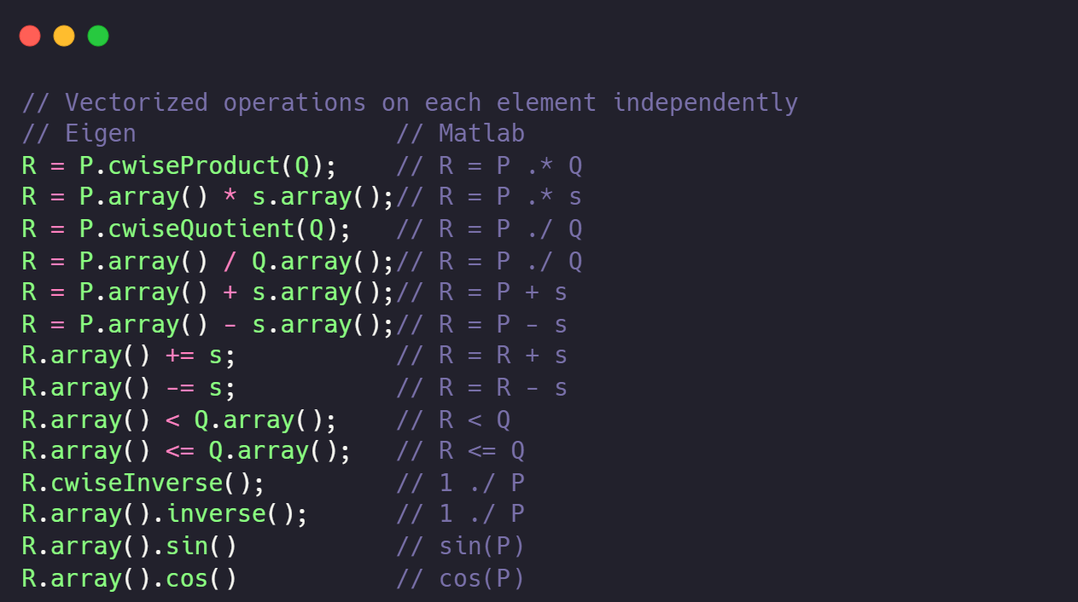
14
Eigen 矩阵单个元素操作

Slide 15
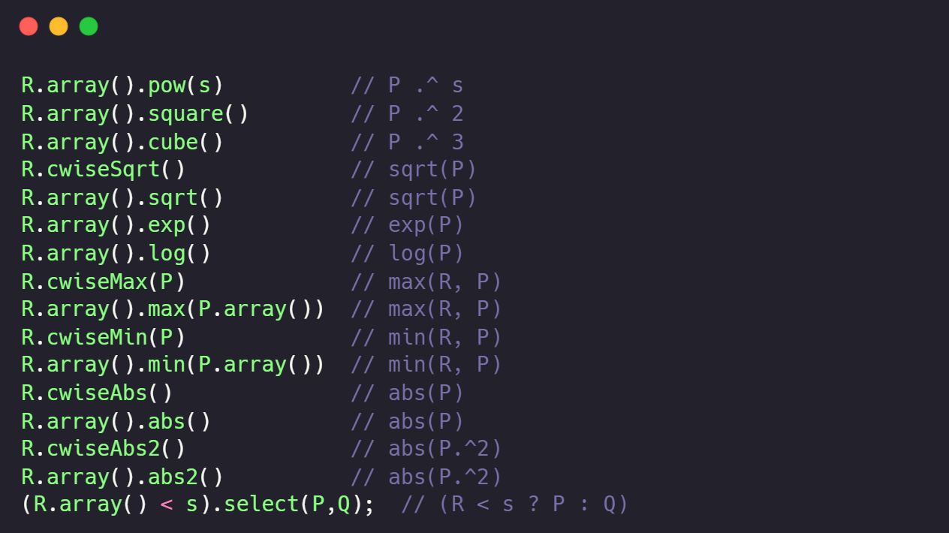
15
Eigen 矩阵单个元素操作

Slide 16
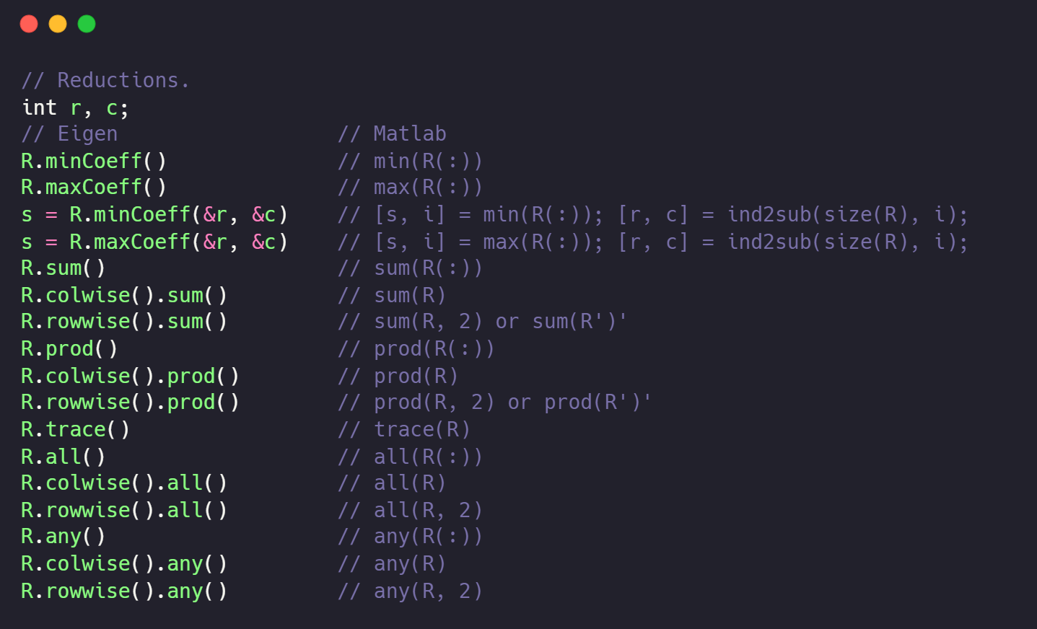
16
Eigen 矩阵化简

Slide 17
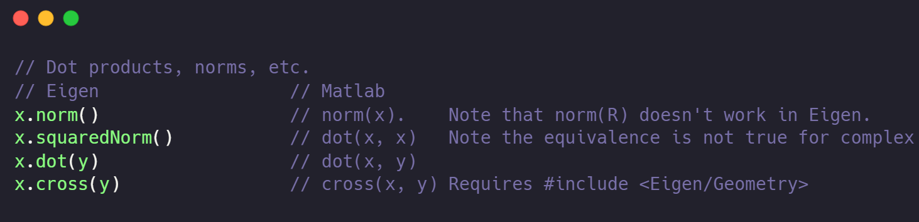
17
Eigen 矩阵点乘

Slide 18
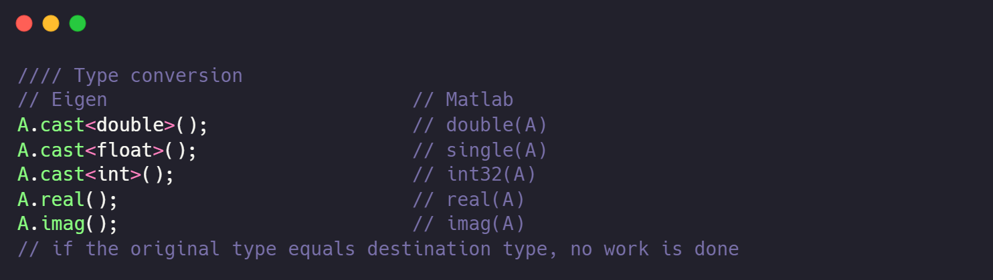
18
Eigen 矩阵类型转换

Slide 19
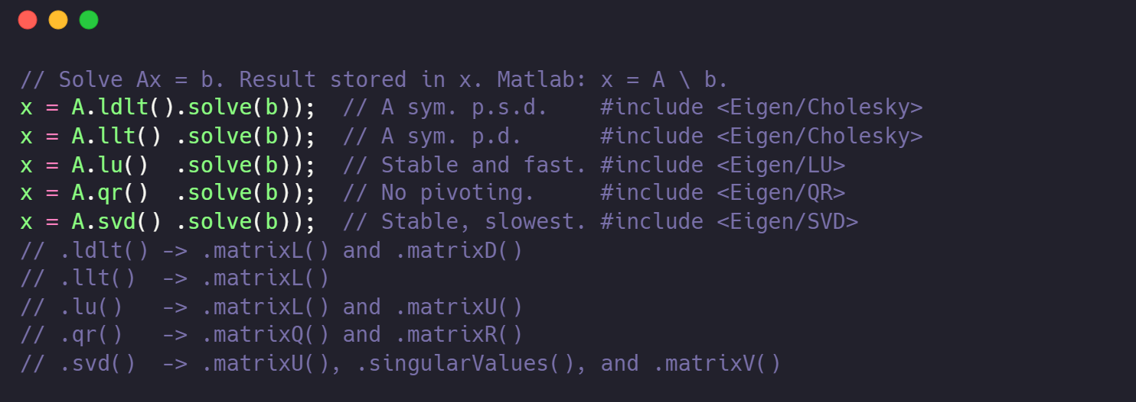
19
Eigen 求解线性方程组 Ax = b

Slide 20
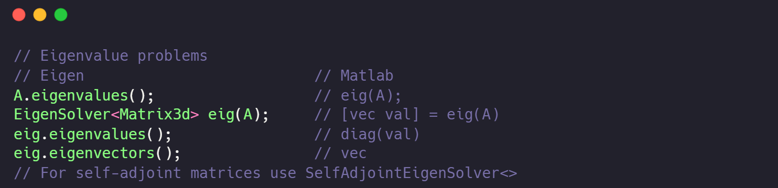
21
Eigen 矩阵特征值

Slide 21
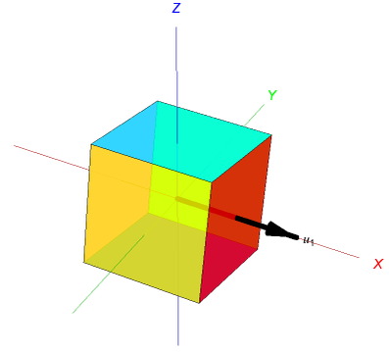
Eigen & Quaternion
22
矩阵 & 四元数

Slide 22
23
Eigen & Quaternion

Slide 23


